Slide 1
關聯式資料庫與
非關聯式資 料庫(NonSQL)

Slide 2


有關關聯式資料庫...
首先先認識一下何謂資料庫。
簡而言之，資料庫(DataBase)就是一群"相關的"檔案或記錄所組成的資料集合。
有資料了，也必須要有應用程式來管理整個資料庫。
因此就有了資料庫管理系統(DBMS)的誕生。
目前比較常見的DBMS有: MS SQL Server、Oracle、Access、IBM DB2。
其中又以前兩項為目前市場的大宗。

Slide 3
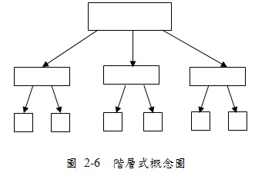
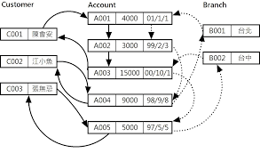
有關關聯式資料庫...
資料庫又分為三種，分別為
分別為 1. 階層式資料庫(左圖) 2. 網路式資料庫(右圖) 3. 關聯式資料庫
前兩項的關聯建立，是使用LinkType做資料鏈結，根據不同的需求，使用不同的資料庫模型。
而近期較常被使用的則是關聯式資料庫，不同於階層式、網路式，關聯式資料庫是不需要額外使用LinkType做資料鏈結，而是直接使用欄位值的對應做到關聯。

Slide 4
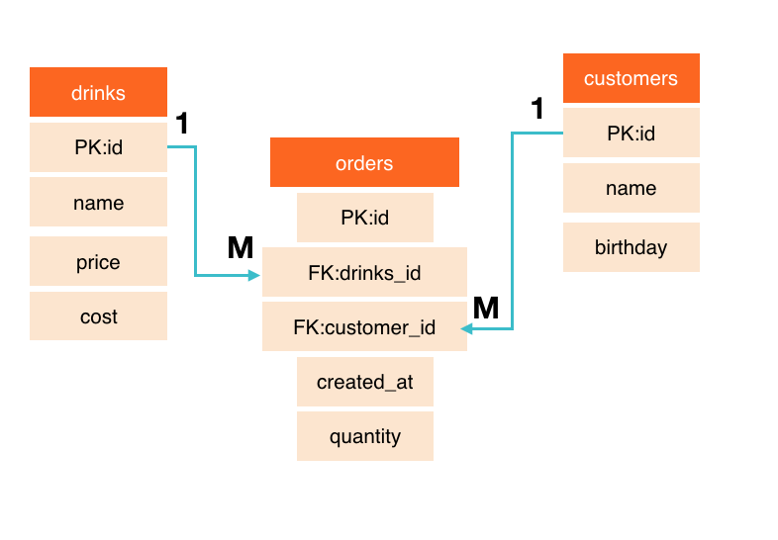
有關關聯式資料庫...
關聯式資料庫模型(Relational Database Model)為
1969年E. F. Codd博士所提出，是一種以數學集合論為理論基礎建立的。
一個關聯式資料庫(database)可以有多個資料表(table)
資料表中的橫列(row)稱為一筆紀錄(record)
在每一筆記錄中至少有一個欄位是具有唯一性，並具備識別度的，此識別欄位稱為主鍵(Primary Key)
資料表的主鍵，可能不只使用單一欄位記錄，也有可能是兩個欄位以上所組成的，這種主鍵稱為複合式主鍵、或複合鍵。
如果資料表中欄位之資料值必須參考其它資料表內的資料，則稱為外來鍵(Foreign Key)。這個外來鍵就是關聯式資料庫建立關聯的精髓。

Slide 5
那...什麼又是"非"關聯式資料庫呢?

Slide 6
非關聯式資料庫NonSQL
NonSQL是相較於關聯式資料庫所衍伸出來的應用，主要是因為隨著現在雲端運算普及，以往關聯式資料庫儲存的都是結構化過後的資料，現今對於資料庫的需求已經不單單只是存取結構化資料了，也可能有需要存取鍵值、超連結、圖片、影片、文件...等非結構化資料。
以及現在大數據的環境下處理的資料量以及剛剛提到的資料型態，在完全使用傳統關聯式資料庫的方式漸漸不可行，主要的原因除了剛剛所說的資料型態可能非結構化之外，欄位名稱也可能不固定，可能需要持續且不間斷的寫入，並且寫入的是相當龐大的資料，此外還必須要能夠快速地回應相對簡單的查詢。
因此若是使用關聯式資料庫，第一個會碰到的問題就是在寫入資料到一定的數量後，速度將會急速的下滑，所以 NoSQL 資料庫才會逐漸興起。

Slide 7
關聯式資料庫 VS NonSQL
NonSQL是為了因應現在BigData的時代而衍生出來的產品，NonSQL 資料庫是處理大量非結構化資料，或者當你的資料需求在一開始就不明確時的最佳選擇。在這種情況下，你可能無法開發使用關聯式資料據庫的結構描述。NonSQL提供的是更多的靈活性，不會受到傳統關聯式資料庫的種種限制條件影響。
而上述就是NonSQL最大的優點，CouchDB、MongoDB、Cassandra 和 HBase 等 NonSQL 資料庫旨在處理真正的巨量資料。實際上，你可以以幾乎沒有結構的資料庫儲存大量資料。此外，NonSQL 資料庫允許資料混合，以及允許不同類型的資料一起儲存。再來就是能夠快速地擴展多個資料中心。
當然NonSQL並非沒有缺點，因為它存取的可能是大量的非結構化資料，所以相對來說假設今天要做資料分析，有結構化的資料還是比較能做到有效率的分析，再來就是因為存取的都是非結構化的資料，雖然有了靈活性，但在某些需求上，它沒辦法做到比較好的資料統整分析，簡言之NonSQL就是為了存取大量不確定資料型態的資料而生，但是真的要做資料分析，還是傳統的關聯式資料庫比較佔有優勢及效率。

Slide 8
關聯式資料庫 VS NonSQL
有關關聯式資料庫，畢竟它是一個相對走比較久遠的資料庫模型，各方面的規則訂定的都相對嚴謹，加上資料庫正規化的概念，減少了很多重複性的資料之餘還增進了資料的完整性。
它的優點在於，它符合單元性、一致性、隔離性、持續性（Atomicity、Consistency、Isolation、Durability，ACID），ACID 標準符合性透過精確建議交易如何與資料庫互動，減少異常並保護資料庫的完整性。
資料以結構化的方式組織。堅固的結構組織使你可以更輕鬆地使用資料、分析資料，因為你會知道在哪裡可以找到每項資料。
但關聯式資料庫最主要的問題是隨著資料庫的增長而需要擴展它們。你可以使用某些技術，例如分區化，但這些技術並非易於實施。

Slide 9
接著，幫各位介紹一款
由Google提供的NonSQL—Cloud Bigtable
Google Cloud Bigtable 是一個可以擴展數千列和數十億行的稀疏表 (sparsely populated table)。讓用戶端可以儲存數 TB 甚至數 PB 的資料。每行中只有一個值 (value) 會被編入索引 (index) ; 這個值被稱為行鍵 (row key)。Cloud Bigtable 非常適合以極低的延遲存儲大量單鍵數據。它可以在低延遲的情況下支持高讀寫量，是 MapReduce 操作的理想數據源。
Cloud Bigtable 強大的後端伺服器，提供了幾個關鍵優勢：
⬩ 超高擴展性：
Cloud Bigtable 的效能與您的叢集 (cluster) 中的機器數量成正比。自我控管的 HBase 安裝有一個設計瓶頸，在達到某程度的 QPS 後效能便無法再提升。Cloud Bigtable 則沒有這個瓶頸。所以客戶可以透過增加機器數量來擴展你的叢集以處理更多的查詢。

Slide 10
接著，幫各位介紹一款
由Google提供的NonSQL—Cloud Bigtable
⬩ 易於管理：
Cloud Bigtable 可以透明化地處理升級和重新啟動，並自動保持數據的高持久性。不需再管理叢集的主結點 (masters)、地區 (regions)，集群 (clusters) 或節點 (nodes); 你只需要設計自己的表格模式，其餘的問題Cloud Bigtable 會為你處理。
⬩ 叢集調整不需停機：
您可以擴大 Cloud Bigtable 數幾個小時以處理龐大的負載量，然後再次縮小叢集的大小 —- 所有這些舉動都不需停機。更改叢集大小後，Cloud Bigtable 在負載下通常只需要幾分鐘就可以平衡叢集中所有節點的性能。
Cloud Bigtable 非常適合需要對非結構化鍵/值數據有高存取量和高擴展性的應用。其中，每個值 (key/value data) 通常不大於 10 MB。Cloud Bigtable 也是批量的 MapReduce 操作、串流處理/分析和機器學習應用優良的儲存引擎。

Slide 11
那Cloud Bigtable，適合用在那些地方呢?
⬩ 行銷數據：如採購歷史和顧客偏好。方便後台人員針對使用者瀏覽過的數據加以利用推播。
⬩ 財務數據：如交易歷史、股票價格和匯率。可針對使用者可能較長時間注意的金融財務數據做管理或是推播。
⬩ IoT數據：如電錶和家用電器的使用情況報告。
⬩ 時間序列數據：例如在多個伺服器的 CPU 和 memory 使用狀況。

Slide 12
Cloud Bigtable儲存模式
Cloud Bigtable 將數據儲存在大規模可擴展的資料表中，每個表都是一個排序過的鍵/值對應表(key/value map)。表是由列 row（每個行通常描述單個實體）和行 column（包含每行的單個值）組成。每列由單個 row key 索引，而彼此有關的行通常歸為一個行族 (column family)。每行的識別由 column family 和 column qualifier 來標識。
每個行/列交叉點可以在不同時間點涵蓋多個單元格 (cells) ，提供存儲數據隨著時間的變化的記錄。Cloud Bigtable 表格很稀疏 ; 如果一個單元格裡沒有任何數據，它就不佔用任何儲存空間。

